Slide 1
ИСКУССТВО РОДНОГО КРАЯ
(Г.НОВОСИБИРСК)
«Край, в котором ты живешь»

Slide 2
Что такое искусство?
в узком смысле это специфическая форма практически-духовного освоения мира;
в широком — высший уровень мастерства, умения, независимо от того, в какой сфере жизни общества они проявляются (искусство печника, врача, пекаря и др.).
Искусство — особая подсистема духовной сферы жизни общества, представляющая собой творческое воспроизведение действительности в художественных образах.

Slide 3
Предметом искусства являются мир и человек в совокупности их отношений друг с другом.
Форма существования искусства — художественное произведение (поэма, картина, спектакль, кинофильм и т.д.).
Виды искусства — это исторически сложившиеся формы художественного отражения мира, использующие для построения образа особые средства — звук, цвет, телодвижение, слово и т.д.

Slide 4
Виды искусства
Литература
Музыка
Танец
Живопись
Архитектура
Скульптура
Декоративно-прикладное искусство
Театр
Цирк
Кино

Slide 5
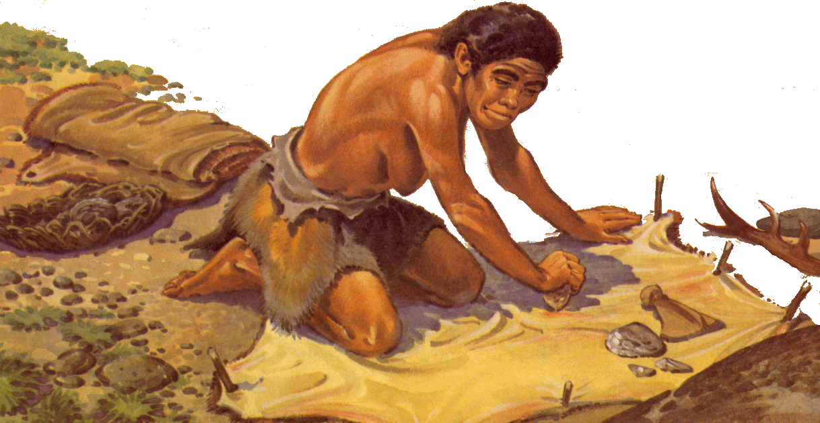
Когда возникло искусство?
Возникновение искусства относят к палеолиту и связывают с зарождением Homo sapiens и стремлением человека познать окружающий мир.

Slide 6
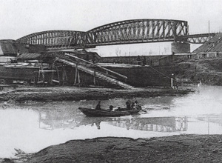
История нашего города
Новосибирск образован в 1893 году — как поселок строителей железнодорожного моста через Обь Транссибирской магистрали.

Slide 7
История нашего города
Поселок получил имя императора Александра III (Александровский), а в 1895 году поселок переименовали в честь нового царя в Новониколаевский.
На всех этапах своего развития Новониколаевск-Новосибирск проявлял заботу о духовном начале, создавал объекты, формирующие его духовное лицо.

Slide 8
Искусство родного края
Структура содержания программы «Искусство родного края» представлена 4 модулями:
«Архитектура и дизайн».
«Музыкальное искусство».
«Декоративно-прикладное и изобразительное искусство».
«Театр и кино».

Slide 9
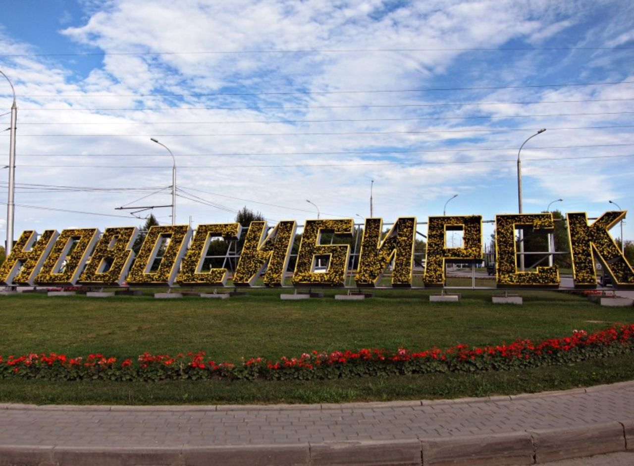
ВИКТОРИНА «КРАЙ В КОТОРОМ ТЫ ЖИВЕШЬ»

Slide 10
Назовите официальную дату основания города Новосибирска.
а) 1883;
б) 1893;
в) 1903;
г) 1913.

Slide 11
Возникновение города Новосибирска связано со строительством …
а) Железнодорожного моста;
б) Гидроэлектростанции;
в) Академгородка;
г) Метрополитена.

Slide 12
Сколько букв от старого имени осталось в новом имени нашего города – Новосибирск?
а) Три;
б) Четыре;
в) Шесть;
г) Семь.

Slide 13
Каким городом по численности в России является Новосибирск?
а) Вторым;
б) Третьим;
в) Пятым;
г) Десятым.

Slide 14
Каким городом по площади в России является Новосибирск?
а) Третьим;
б) Пятым;
в) Одиннадцатым;
г) Тринадцатым.

Slide 15
На сколько часов раньше Москвы встречают Новый год в Новосибирске?
а) На один час;
б) На два часа;
в) На три часа;
г) На четыре часа.

Slide 16
На берегах какой реки лежит город Новосибирск?
а) Енисей;
б) Обь;
в) Лена;
г) Ангара.

Slide 17
На сколько административных районов подразделяется современный Новосибирск?
а) На три;
б) На пять;
в) На восемь;
г) На десять.

Slide 18
Какие животные держат щит на гербе города Новосибирска?
а) Серые волки;
б) Белые песцы;
в) Черные соболи;
г) Бурые медведи.

Slide 19
Какого цвета НЕТ на флаге города Новосибирска?
а) Зеленый;
б) Белый;
в) Голубой;
г) Красный.

Slide 20
В Новосибирске находится …
а) Самый высокий небоскрёб в мире;
б) Самый широкий в мире проспект;
в) Длинный в мире метромост;
г) Самое глубокое в мире метро.

Slide 21
Какова длина новосибирского метромоста через реку Обь, самого длинного в мире?
а) 1500 метров;
б) 1825 метров;
в) 2015 метров;
г) 2145 метров.

Slide 22
Из-за большого перепада температур зимой новосибирский метромост сокращается, а летом растягивается на …
а) 30 см;
б) 50 см;
в) 1 м;
г) 2,5 м.

Slide 23
Сколько линий метро в Новосибирском метрополитене?
а) Одна;
б) Две;
в) Три;
г) Пять.

Slide 24
Сколько станций насчитывает Новосибирский метрополитен?
а) Шесть;
б) Восемь:
в) Тринадцать;
г) Семнадцать.

Slide 25
Какая из этих станций Новосибирского метрополитена самая молодая?
а) Гагаринская;
б) Студенческая;
в) Сибирская;
г) Золотая Нива.

Slide 26
На что похоже здание вокзала железнодорожной станции «Новосибирск-Главный»?
а) На вагон;
б) На паровоз;
в) На шлагбаум;
г) На колесо.

Slide 27
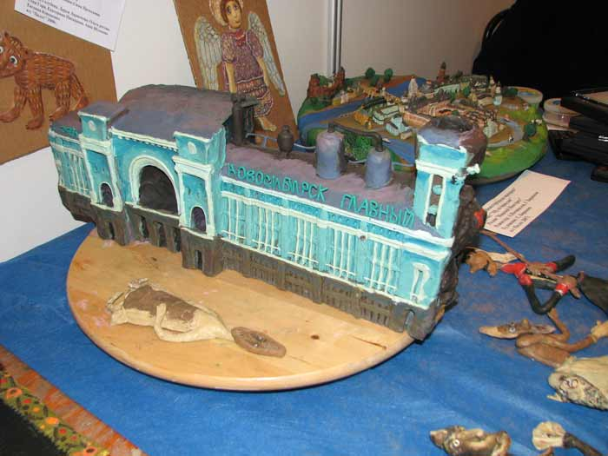

Slide 28
Как называется главная улица Новосибирска?
а) Красный проспект;
б) Вокзальная магистраль;
в) Улица Мира;
г) Проспект Строителей.

Slide 29
Сколько этажей в самом знаменитом доме Новосибирска – Стоквартирном доме – памятнике архитектуры федерального значения?
а) Пять;
б) Восемь;
в) Десять;
г) Двенадцать.

Slide 30
Какое высшее учебное заведение является самым крупным в Новосибирске?
а) Новосибирский государственный медицинский университет (НГМУ);
б) Новосибирский государственный университет экономики и управления (НГУЭУ);
в) Сибирский государственный университет путей сообщения (СГУПС);
г) Новосибирский государственный технический университет (НГТУ).

Slide 31
Как назывался разработанный Покрышкиным боевой порядок истребителей?
а) «Стремянка»;
б) «Этажерка»;
в) «Комод»;
г) «Сундук».

Slide 32
Здание какого из театров Новосибирска является крупнейшим в России?
а) Татр кукол;
б) Театр музыкальной комедии;
в) Театр оперы и балета;
г) Драматический театр «Старый дом».

Slide 33
Как за его большие размеры называют в народе здание Новосибирского театра оперы и балета?
а) «Новосибирский Исаакий»;
б) «Сибирский Колизей»;
в) «Северный Тадж-Махал»;
г) «Ледяной Вавилон».

Slide 34
Когда был открыт Новосибирский театр оперы и балета?
а) 22 мая 1931 года;
б) 25 января 1941 года;
в) 1 августа 1941 года;
г) 12 мая 1945 года.

Slide 35
Какое название у Новосибирского академического молодёжного театра?
а) «Красный факел»;
б) «Старый дом»;
в) «На левом берегу»;
г) «Глобус».

Slide 36
Какова сумма цифр двузначного автомобильного кода Новосибирской области?
а) 5;
б) 7;
в) 9;
г) 11.

Slide 37
Как называются фирменные шоколадные конфеты кондитерской фабрики города Новосибирска?
а) «Центр Вселенной»;
б) «Центр Земли»;
в) «Центр Державы»;
г) «Центр Сибири».

Slide 38
Какой музей, расположенный в Новосибирском Академгородке, является единственным в России?
а) Музей Валенка;
б) Музей Солнца;
в) Музей Мирного атома;
г) Музей Золота.

Slide 39
Спасибо за участие в викторине!☺

Slide 40
Доклады и презентации
Новосибирск: ОТ ПОСЕЛКА К ГОРОДУ
Новосибирск: ДЕРЕВЯННОЕ ЗОДЧЕСТВО СТАРОГО НОВОНИКОЛАЕВСКА
Новосибирск: ВОССТАНОВИТЕЛЬНОЕ СТРОИТЕЛЬСТВО 20-х ГОДОВ И АРХИТЕКТУРА РЕВОЛЮЦИОННОЙ РОМАНТИКИ
Новосибирск: ТЫЛ КАК ФРОНТ- ВСЕ ДЛЯ ПОБЕДЫ
Новосибирск: АРХИТЕКТУРА НОВОСИБИРСКА ПОСЛЕВОЕННОГО ДЕСЯТИЛЕТИЯ. 1945-1955 гг.
Новосибирск: ЗА ИНДУСТРИАЛИЗАЦИЮ СТРОИТЕЛЬСТВА И РЕШЕНИЕ ЖИЛИЩНОЙ ПРОБЛЕМЫ. 1955-1870 гг.
Новосибирск: К СОЦИАЛЬНОМУ ПРОГРЕССУ И НОВОЙ АРХИТЕКТУРЕ

